Slide 1




一.当时背景与先前困境
当时背景：
（1）当时痛点（标签数据稀缺）：
深度学习高度依赖大量人工标注数据，成本高、耗时长，正因为许多垂直领域缺乏标注资源，限制了 NLP 模型的应用
（2）现有方案的局限性（从无监督文本中提取深层特征很困难）：
预训练词嵌入（Word Embeddings）已证明有效，但仅停留在词级别
挑战一：目标不明确。 难以确定哪种优化目标（如语言模型、机器翻译等）最适合学习可迁移的文本表示
挑战二：迁移成本高。 现有的迁移方法往往需要对目标任务进行复杂的模型架构修改或增加辅助学习目标
2.GPT-1 的核心创新与研究成果
►
►
（1）通用框架：半监督两阶段学习
（2）模型架构与迁移策略
（3）实验突破
采用 Transformer：相比 RNN，拥有更结构化的记忆，能更好地处理长距离依赖。
输入改造 (Input Transformations)：将结构化输入转化为连续的序列（Traversal-style），无需修改模型架构即可适配不同任务
在 4 大类 NLU 任务（自然语言推断、问答、语义相似度、文本分类）中，单一通用模型击败了众多定制化模型。
12 个测试集中有 9 个刷新 SOTA（如常识推理提升 8.9%）
阶段一：无监督预训练 (Pre-training)：利用海量无标签语料，通过语言模型目标训练初始参数
阶段二：有监督微调 (Fine-tuning)：针对下游特定任务进行参数微调

Slide 2
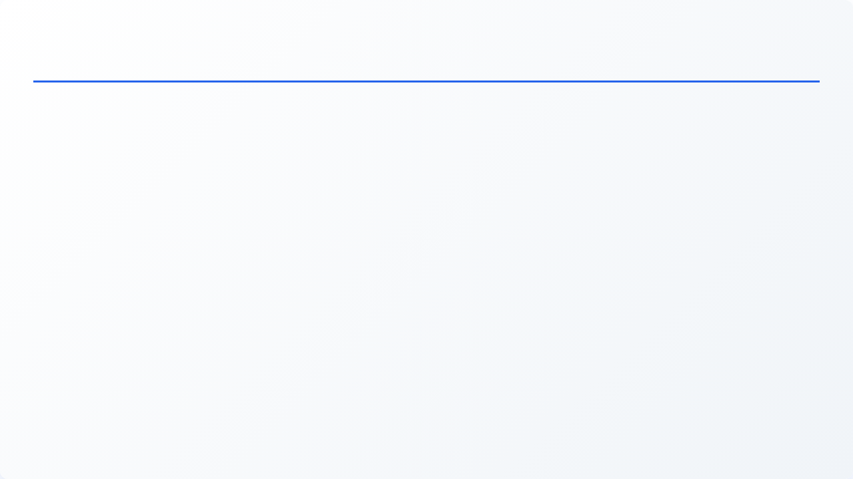

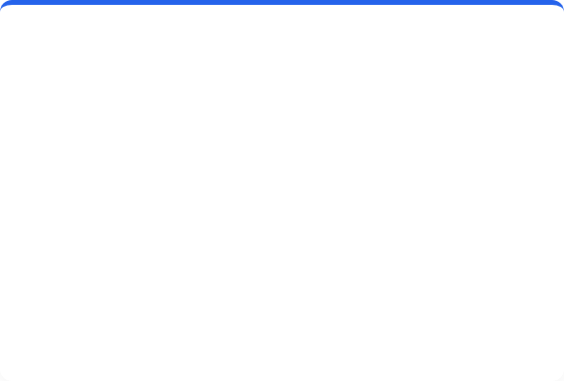



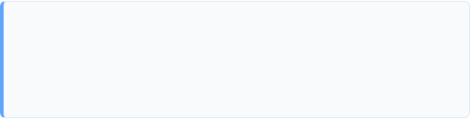



二.GPT-1 核心机制解析
Generative Pre-Training & Supervised Fine-Tuning
1. 无监督预训练 (Pre-training)
2. 监督微调 (Fine-tuning)
给定无监督的预训练语料 ，目标为最大化以下似然函数：
对于有标注数据集 ，输入序列经过预训练模型得到 Transformer 输出 ，再经过线性层与 Softmax 预测概率：
为上下文窗口大小， 为条件概率且由参数为 的神经网络构建。
微调阶段目标为最大化以下似然函数：
Transformer 模型架构 (特征提取)
3. 混合目标函数 (Mixed Objective)
引入语言模型辅助目标可以有效提升微调性能并加速收敛：
为上下文 token 的标记向量。
学术注记： λ是微调时增加的线性层权值参数。分类任务与语言模型任务共享预训练参数，在同一框架下联合优化。
为词嵌入矩阵， 为位置嵌入矩阵。

Slide 3
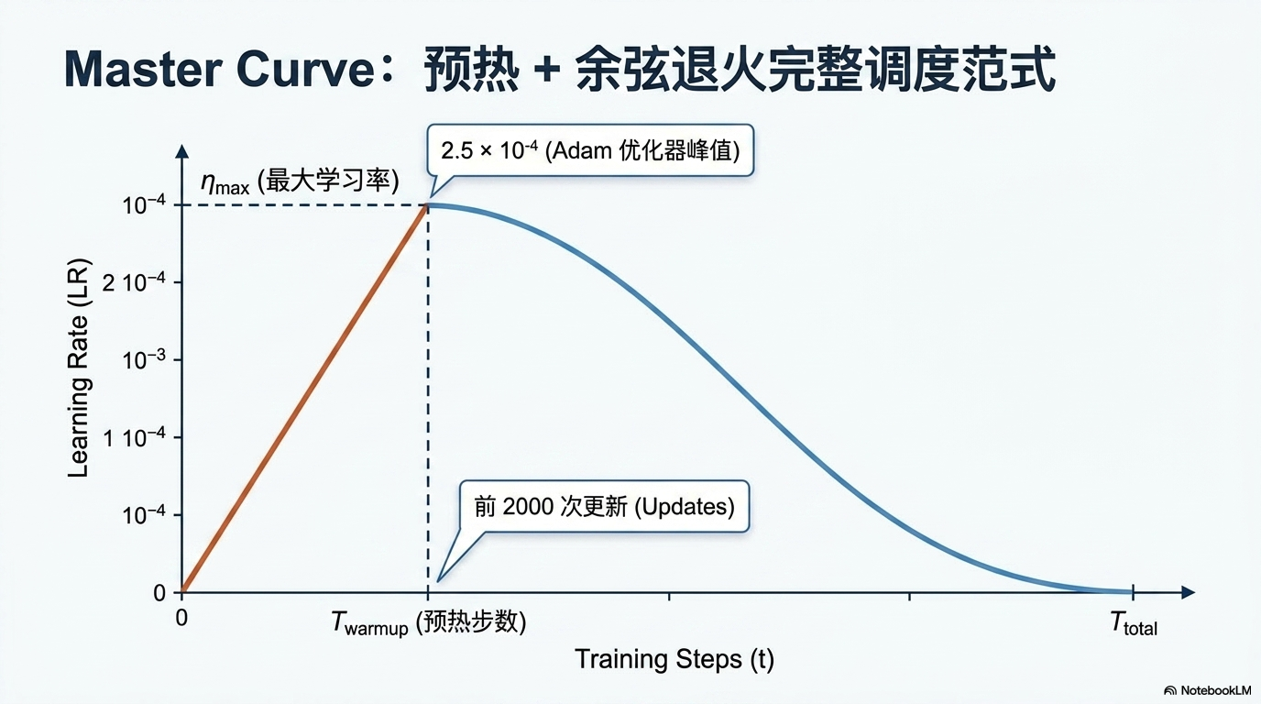




三.GPT1参数计算与优化策略
①嵌入层
（1）词嵌入层W_{e}
形状：V×d=40000×768=30720000
（2）可学习位置嵌入矩阵
最大长度为512，若按k=512计算：
形状：512×768=393216
嵌入层合计：30720000+393216=31113216
②单层Decoder参数
（1）多头自注意力机制（MHA）
Q，K，V矩阵：3×（d×d+d）=3×（768×768+768）=2361600
输出投影矩阵W_{o}：d×d+d=768×768+768=2362368
（2）前馈神经网络（FFN）
升维：768×768+3072=2362368
降维：3072×768+768=2360064
总和=升维+降维=2362368+2360064=4722432
（3）层归一化
每个Layernorm（LN）：768+768=1536
两个Layernorm：1536×2=3072
加总：2361600+4722432+3072=7087872
③12层Decoder总参数
12×7087872=85054464
④输出层
权重W_{out}=W_{e}^{T}，参数共享不新增任何参数
总参数：嵌入层+12层Decoder=31113216+85054464=116167680（约等于117M）
优化策略：Adam+Warmup+余弦退火
余弦退火：基于cosx，其值域为[0,$π$]区间刚好从1平滑到-1，通过缩放位移，可以把$η_{max}$平滑下降至0
$$t^{′}=t−T_{warmup}$$
$$T_{remain}=T_{total}−T_{warmup}$$
$$LR=\frac{1}{2}η_{max}\left(1+\cos\left(π\frac{t−T_{warmup}}{T_{total}−T_{warmup}}\right)\right)$$

Slide 4
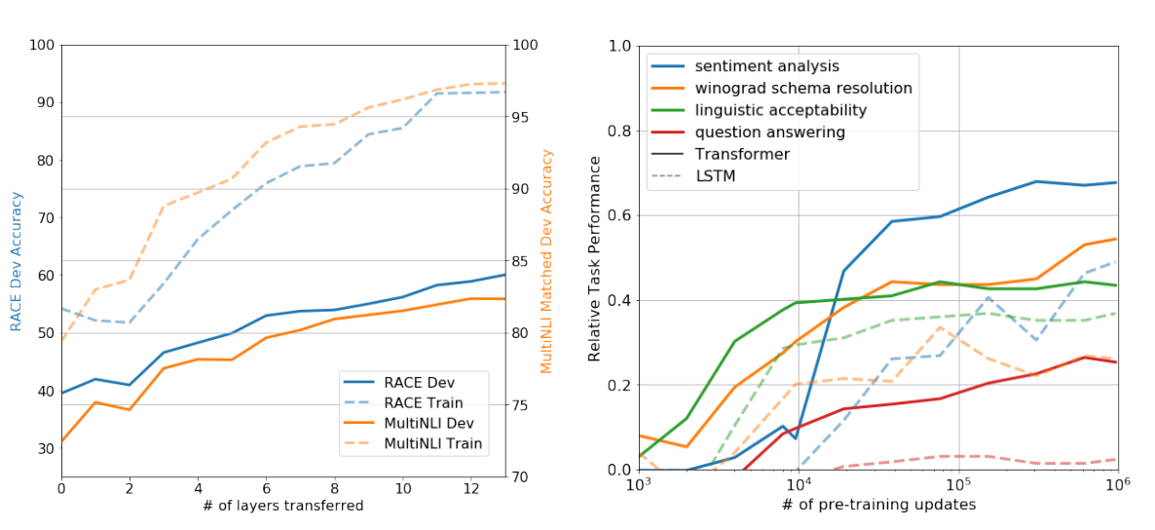
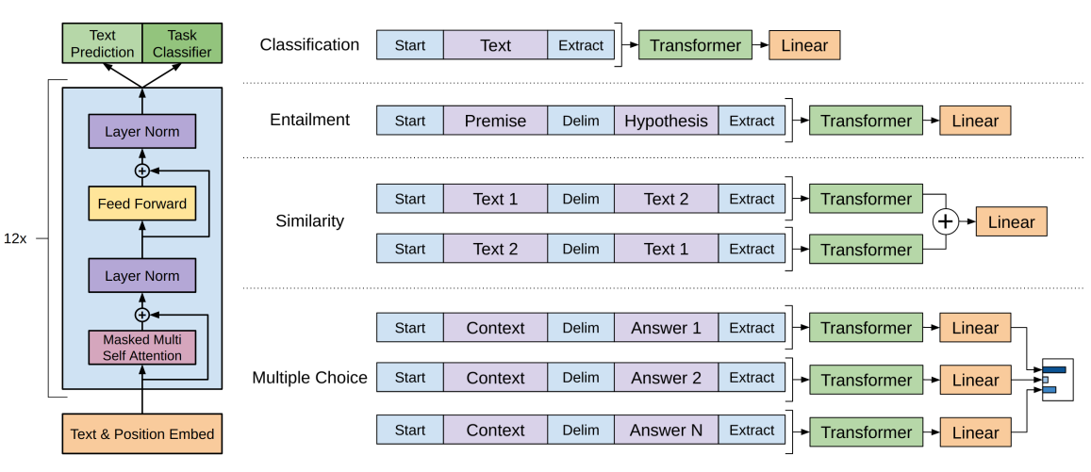
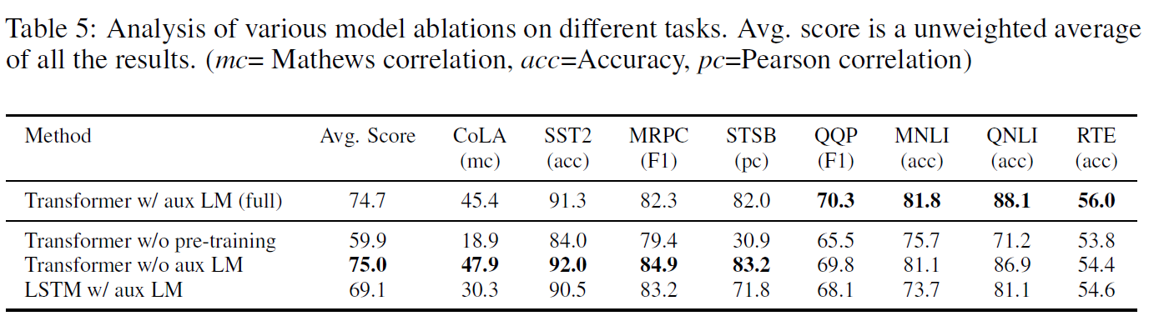
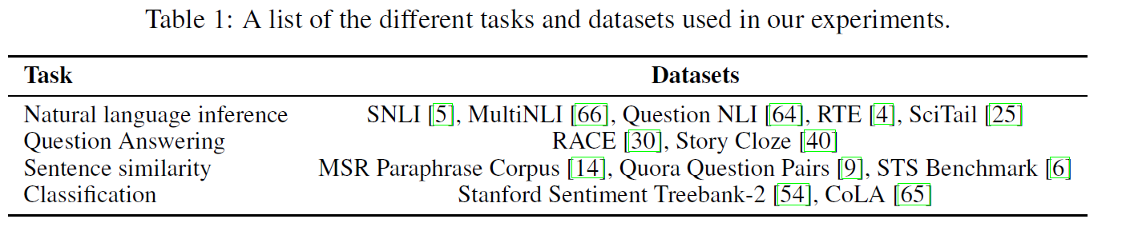
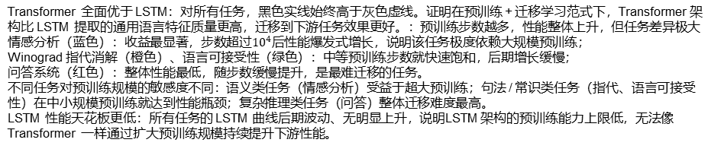
四.图像论证与消融实验
RACE(给一篇文章 + 1 个问题 + 4 个选项，模型选出正确答案)
MultiNLI(给前提句 + 假设句，模型判断二者关系是蕴含，矛盾，中立）
蓝色：情感判断（浅层语义、词语级语义 ） 橙色：常识性代词指代消解
绿色：Linguistic Acceptability 语言可接受性（如CoLA）红色：Question Answering 问答系统
GPT-1 展示了：一个单向Transformer语言模型，在预训练后，仅通过输入格式的改造和极小的输出层，即可统一适配分类、蕴含、相似度和多项选择等多种NLU任务，验证了“预训练+微调”范式的通用性。
1. Classification（文本分类）
输入：Start + Text + Extract
模型读取整个文本，最后一个token（Extract位置）的隐状态 → Linear层 → 输出类别概率
例子：情感分析、主题分类
2. Entailment（蕴含判断）
输入：Start + Premise + Delim + Hypothesis + Extract
判断前提（Premise）是否蕴含假设（Hypothesis）
分隔符（Delim）帮助模型区分两段文本
3. Similarity（文本相似度）
这是对称任务，所以模型会输入两个顺序（Text1–Text2 和 Text2–Text1）
分别过Transformer后，将两个Extract位置的输出相加 → Linear → 相似度分数
为什么两个顺序都要做？因为相似度是对称的，这样可以给模型更多信息（GPT-1是单向模型，顺序会带来bias）
4. Multiple Choice（多项选择）
输入：Context + Delim + 每一个候选答案（Answer1...AnswerN）
每个选择独立过Transformer
每个Extract位置 → Linear → 分数 → Softmax 选出最高分答案
Transformer 全面优于 LSTM：对所有任务，黑色实线始终高于灰色虚线。证明在预训练 + 迁移学习范式下，Transformer 架构比 LSTM 提取的通用语言特征质量更高，迁移到下游任务效果更好。：预训练步数越多，性能整体上升，但任务差异极大
情感分析（蓝色）：收益最显著，步数超过${10}^{4}$后性能爆发式增长，说明该任务极度依赖大规模预训练；
Winograd 指代消解（橙色）、语言可接受性（绿色）：中等预训练步数就快速饱和，后期增长缓慢；
问答系统（红色）：整体性能最低，随步数缓慢提升，是最难迁移的任务。
不同任务对预训练规模的敏感度不同：语义类任务（情感分析）受益于超大预训练；句法 / 常识类任务（指代、语言可接受性）在中小规模预训练就达到性能瓶颈；复杂推理类任务（问答）整体迁移难度最高。
LSTM 性能天花板更低：所有任务的 LSTM 曲线后期波动、无明显上升，说明LSTM 架构的预训练能力上限低，无法像 Transformer 一样通过扩大预训练规模持续提升下游性能。
任务分类：
消融实验：
Transformer w/ aux LM (full)：完整模型（Transformer + 预训练 + 辅助语言模型目标）
Transformer w/o pre-training：去掉预训练（随机初始化）
Transformer w/o aux LM：去掉辅助语言模型（只有主任务训练）
LSTM w/ aux LM：用LSTM替代Transformer，但有预训练+辅助LM
(1)预训练是性能的基础，没有预训练，模型几乎在所有任务上都崩溃，特别是对语言结构敏感的任务。
(2)辅助语言模型目标作用有限且两面性：它并非普遍有益，但能帮助部分推理任务，整体不影响平均分，可以视为一种正则化或额外知识注入。
(3)Transformer 是比 LSTM 更强大的编码器,即使两者都有预训练和 aux LM，Transformer 仍然获得明显更高的平均分，证明其自注意力机制更适合自然语言理解。
层数越多，迁移性能整体越强：两个任务的训练集、验证集准确率，都随迁移层数增加持续上升。说明深层预训练特征对下游任务非常有用，复用更多预训练层，能显著提升下游任务效果。
训练集性能 > 验证集性能：两个任务的虚线（训练集）始终高于实线（验证集），符合常规规律：模型在训练集拟合更好，验证集反映真实泛化能力。
任务间的迁移收益差异：MultiNLI（橙色）训练集性能上升更快、上限更高；RACE（蓝色）增长平缓。说明自然语言推理任务，从深层预训练中获益比阅读理解更大。
浅层迁移效果差：层数为 0~2 时，两个任务准确率都很低，说明仅用随机初始化的浅层模型，下游任务性能很差，预训练迁移是必要的。

Slide 5
五 研究结论与研究启示
(1)研究结论：
①提出通用新范式：生成式预训练 (无监督) + 判别式微调 (有监督)
使用单一、任务无关 (Task-agnostic) 的模型解决多样化 NLP 任务
②验证核心机制与“黄金组合”
架构与数据：Transformer 架构 + 长距离连续文本语料
能力涌现：成功让模型自主获取“世界知识”与“长距离依赖”处理能力
③实现性能飞跃：强大的跨任务迁移能力：在问答、分类、语义相似度等 12 个基准测试中，9 个刷新 SOTA
(2)研究启示：
①证实了无监督预训练在提升下游任务性能上的巨大潜力
②为 NLU（自然语言理解）及其他领域的无监督学习研究奠定了基础利用无监督数据来提升有监督任务的性能，一直是我们领域的重要目标。GPT-1 不仅证明了这条路不仅走得通，而且潜力巨大

Slide 6
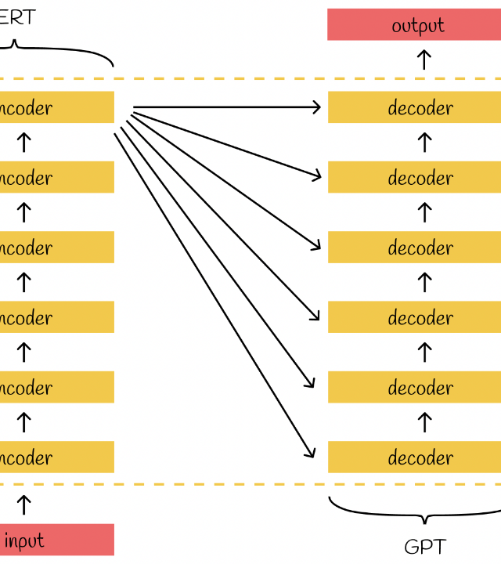
其他.任务感知的输入转换
分类： [Start; Text; Extract]
推理： [Start; Premise; Delim; Hypo; Extract]
相似度： [Start; T1; Delim; T2; Extract] + [Start; T2; Delim; T1; Extract]
问答： [Context; Ques; Delim; Ans_k; Extract]
这种方法避免了针对每个任务设计复杂的模型架构，真正实现了“一套参数适配所有任务”。

